Slide 1
RESQL – prezentacja dla Uczniów
System zapobiegania przemocy RESQL

Slide 2

Podczas lekcji:
Dowiecie się co to jest aplikacja RESQL, jak działa i na jakie potrzeby odpowiada.
Dowiecie się jak zainstalować aplikacje na telefonie.
Zainstalujecie aplikacje na swoich telefonach lub możecie to zrobić w domu.
Poznacie zasady zgłaszania przemocy rówieśniczej i innych ważnych problemów.
Porozmawiamy jeszcze o przemocy rówieśniczej i sposobach reagowania na lekcjach wychowawczych.

Slide 3

Film - RESQL

Slide 4

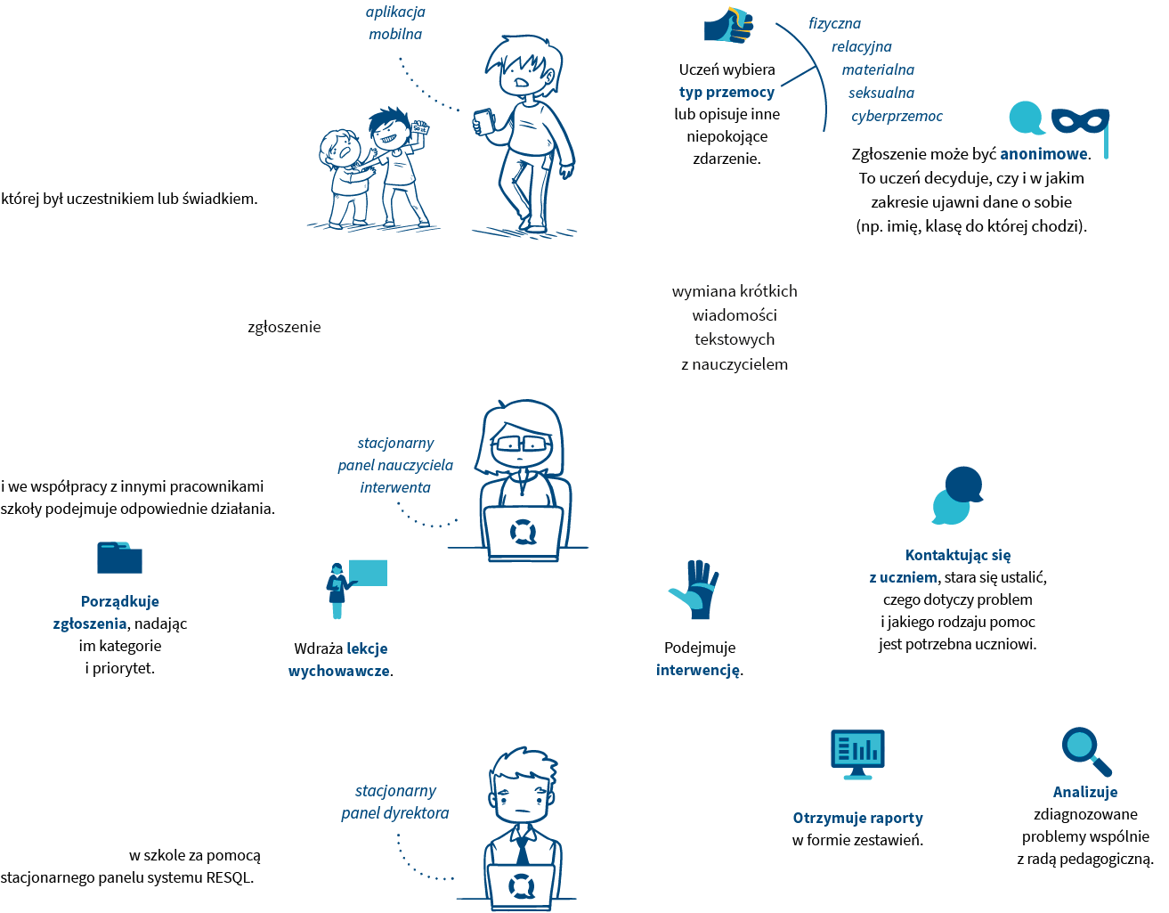

Jak to działa?
APLIKACJA
PANEL INTERWENTA

Slide 5



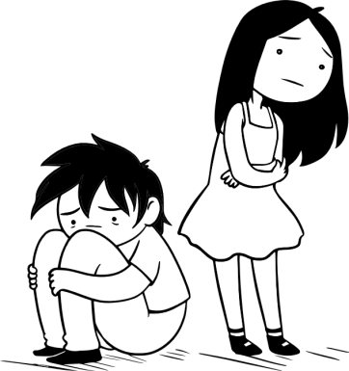


Na jakie problemy odpowiada RESQL?
BRAK PEWNOŚCI
Nie zawsze jest dla nas oczywiste, czy to co się dzieje jest przemocą.
WIEDZA I EDUKACJA
Czasami nie wiemy jak zareagować.
POTRZEBA ANONIMOWOŚCI Czasami chcemy być anonimowi, a jednocześnie nie chcemy przechodzić obojętnie wobec tego co się stało.
REAGOWANIE NA PRZEMOC RESQL: – pozwala w bezpieczny i anonimowy sposób szukać skutecznej pomocy.

Slide 6
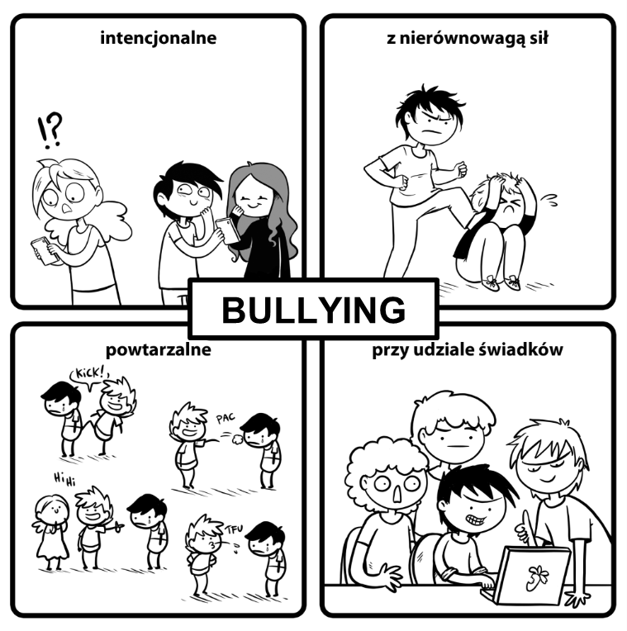
Bullying - prześladowanie rówieśnicze
Intencjonalne (nastawione na wyrządzenie krzywdy innym lub/i zyskanie przez sprawcę władzy/uznania ze strony rówieśników)
Powtarzalne, negatywne zachowania przemocowe
Charakteryzujące się nierównowagą sił między sprawcą a ofiarą, wydarzające się w przestrzeni szkolnej lub poza nią
Oraz rozgrywające się zazwyczaj przy pasywnym lub aktywnym udziale świadków

Slide 7
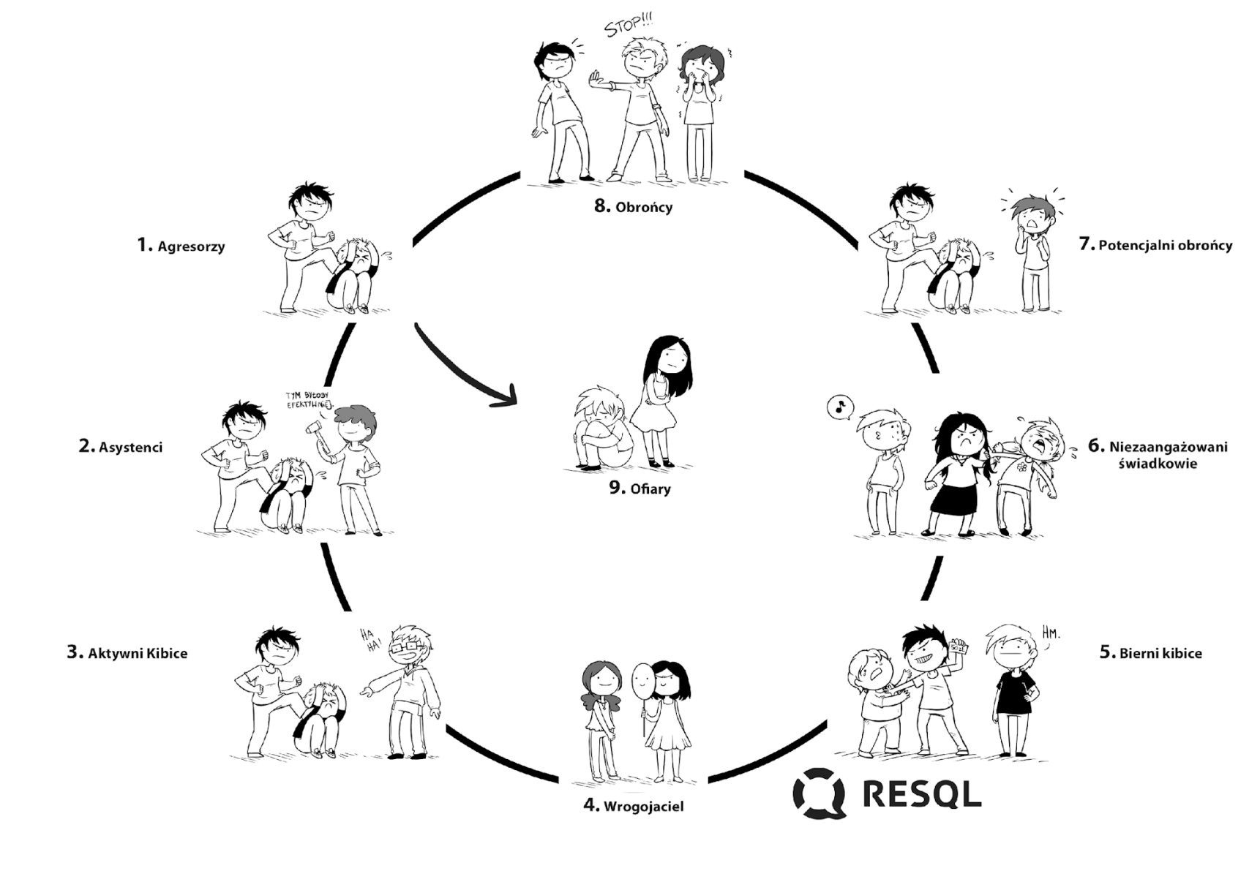
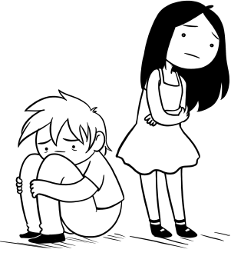
Koło przemocy rówieśniczej
9. Ofiary
Notes:
Jeśli macie wątpliwości proszę doczytać w artykule

Slide 8
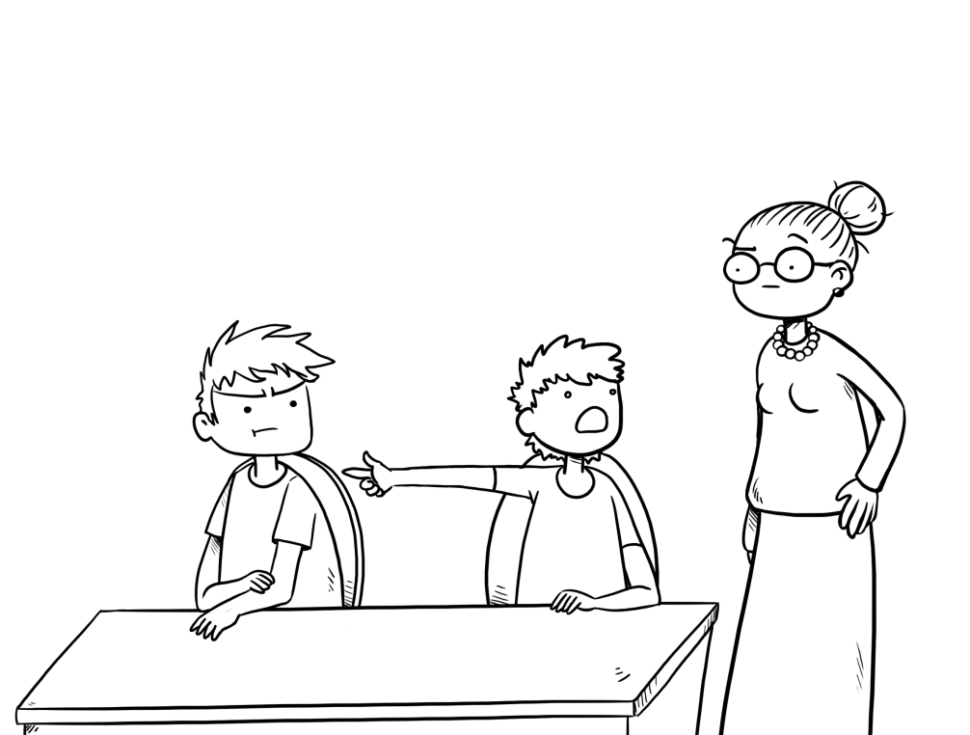
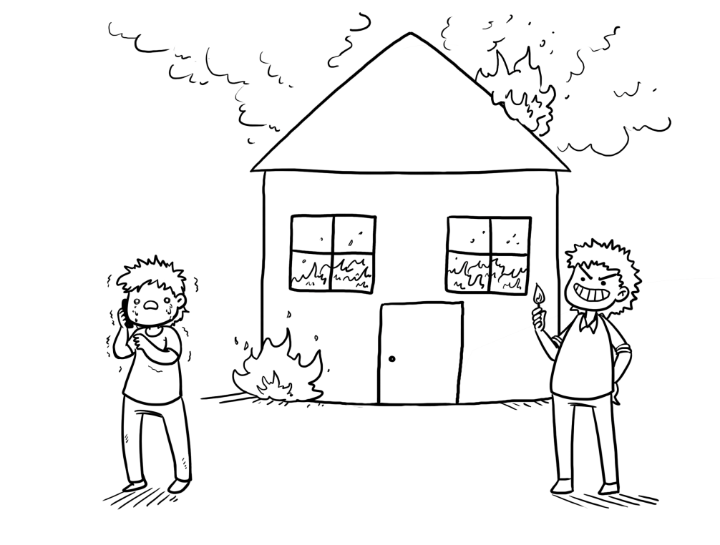
Kiedy szukam pomocy, a kiedy jestem skarżypytą/donosicielem?

Slide 9

Anonimowość
Kod wpisywany do aplikacji jest kodem szkoły – wszyscy uczniowie wpisują ten sam kod
Uczniowie nie podają swoich danych i nie są identyfikowani w żaden sposób (żaden uczeń nie jest powiązany z numerem z dziennika lub innym indywidulnym identyfikatorem)
Tożsamość ucznia będzie znana interwentowi który otrzyma jego wiadomość wyłącznie wtedy kiedy uczeń sam poda informacje (takie jakie chce i tyle ile chce)
Dane dotyczące zgłoszeń i rozmowy ucznia i interwenta są dostępne tylko interwentom, którzy jaki jedyni mają dostęp do panelu interwenta w szkole.
Nazwiska interwentów w naszej szkole – Joanna Konarska, Agnieszka Rożek
Rozwiązanie RESQL nie przetwarza danych osobowych uczniów. Jedyną informacją o uczniach jest unikalny nadany w systemie identyfikator urządzenia, na którym uczeń zarejestrował aplikację.

Slide 10



str. 10
Wprowadzenie systemu RESQL w klasach

Slide 11
Jak zainstalować aplikację?
Szybka instrukcja

Slide 12

Instrukcja instalacji aplikacji RESQL na smartfonie ucznia
Uczniowie na swoich telefonach instalują aplikację RESQL służącą do anonimowej komunikacji z interwentami.
Wymagania minimalne dla aplikacji to system operacyjny: Android 8 lub późniejszy oraz IOS 12 lub późniejszy.
Aplikacja będzie wymagała dostępu do kamery oraz galerii zdjęć.

Slide 13



Slide 14
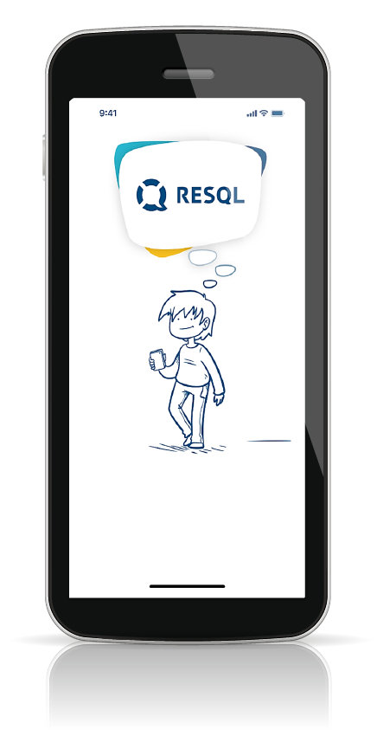





Na ekranie smartfonu przechodzimy do Play Store
1
1
krok
krok
Na ekranie smartfonu przechodzimy do App Store

Slide 15

Zarówno w Play Store jak i App Store wyszukujemy aplikacje RESQL i wybieramy opcje instalacji.

Slide 16
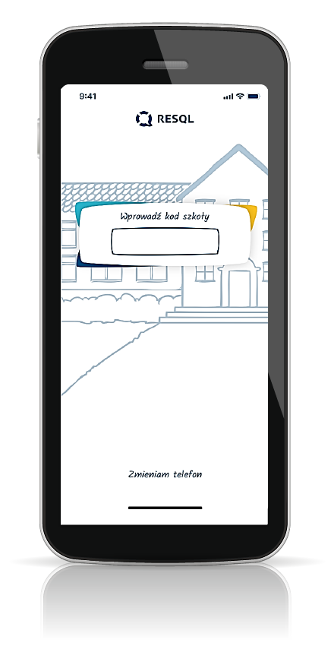
Pobrana aplikacja widoczna jest w folderze Wszystkie aplikacje/Aplikacje w przypadku systemu Android lub na ekranie pulpitu w przypadku systemu IOS.
2
Uruchamiamy aplikację.
Na pierwszym ekranie zostaniemy poproszeni o wprowadzenie unikalnego kodu szkoły.
krok
Kod waszej szkoły to:
K4AXMB

Slide 17
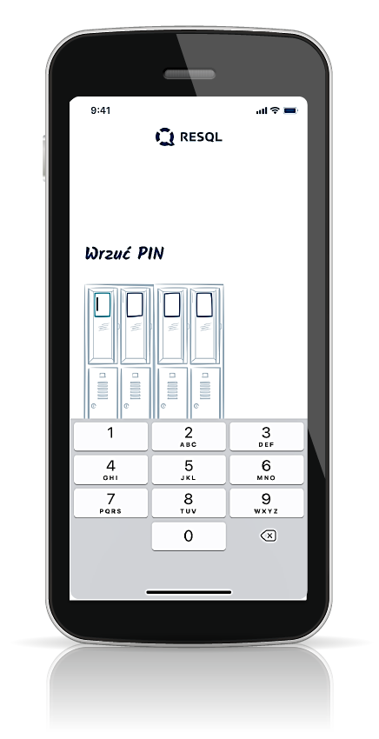
Krok 3
3
Po wprowadzeniu kodu szkoły, pojawi się możliwość nadania aplikacji 4-cyfrowego kodu PIN – należy podać go dwukrotnie.
(Można również pominąć ten krok, choć tego nie zalecamy)
krok

Slide 18
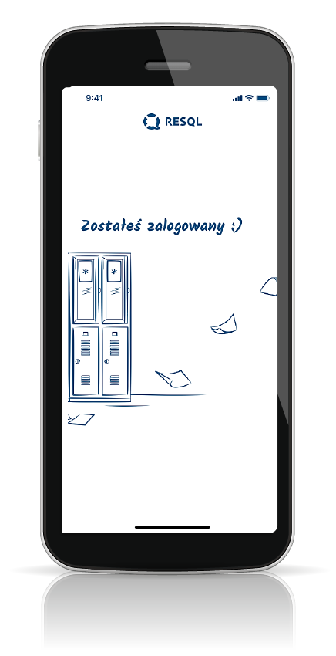
4
Po nadaniu kodu PIN/ bądź pominięciu tego kroku pojawi się informacja o zalogowaniu do ekranu głównego.
krok

Slide 19
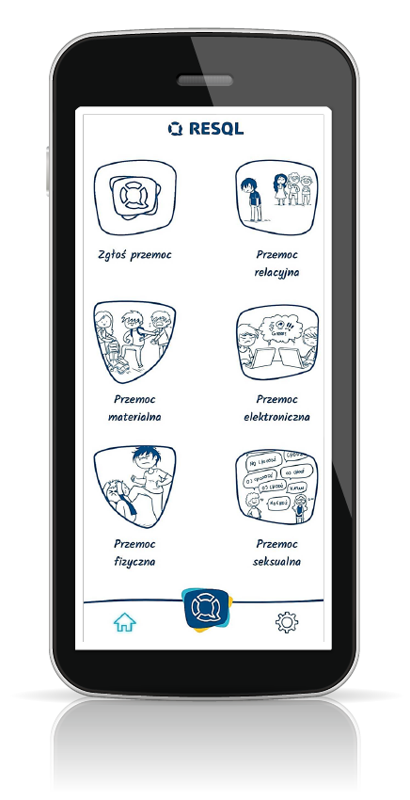
5
Ekran główny aplikacji RESQL zawiera 6 podstawowych ikon w centralnej części, ikonę Home, Ustawienia oraz ikonkę RESQL w dolnym pasku.
krok

Slide 20
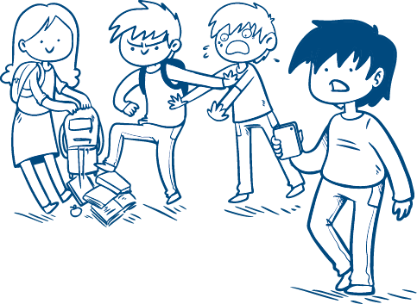
Kolejne kroki
Od tego momentu jesteś zalogowany do aplikacji i możesz anonimowo komunikować się z interwentami, którzy w szkole będą odpowiadać na zgłoszenia.
Jeżeli byłeś/byłaś świadkiem bądź ofiarą jakiejkolwiek przemocy jest to miejsce gdzie możesz to zgłosić.
Dla ułatwienia w aplikacji różne rodzaje przemocy takie jak przemoc relacyjna, materialna, elektroniczna, fizyczna oraz seksualna mają swoje opisy.
Kolejne
kroki

Slide 21


W naszej szkole zgłoszenia będą trafiały do:
Proszę wpisać nazwiska osób do których trafiają zgłoszenia
Joanna
Konarska
Agnieszka
Rożek

Slide 22
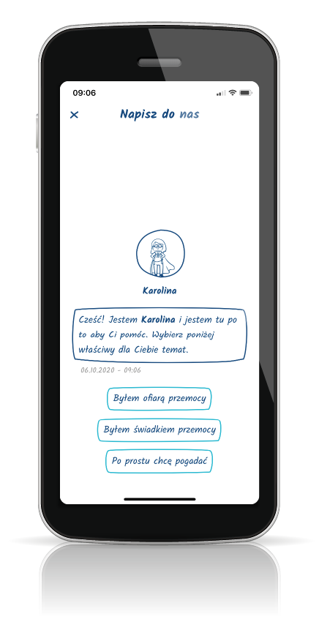

Ikona – Zgłoś przemoc

Slide 23
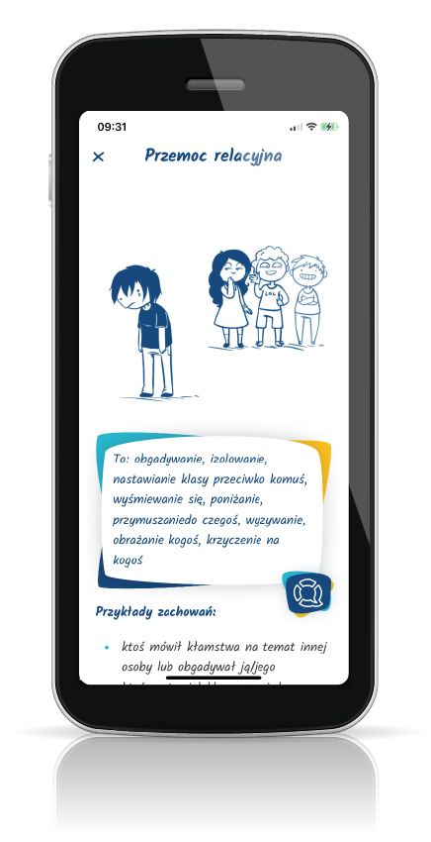
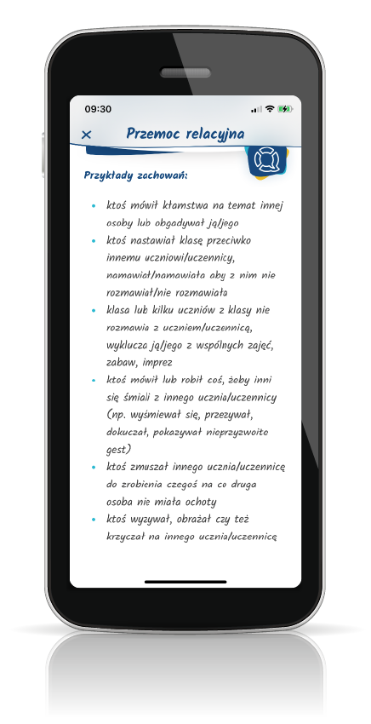
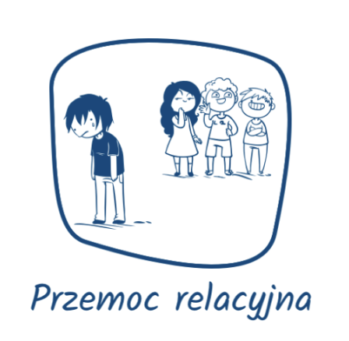
Ikona – Przemoc relacyjna

Slide 24
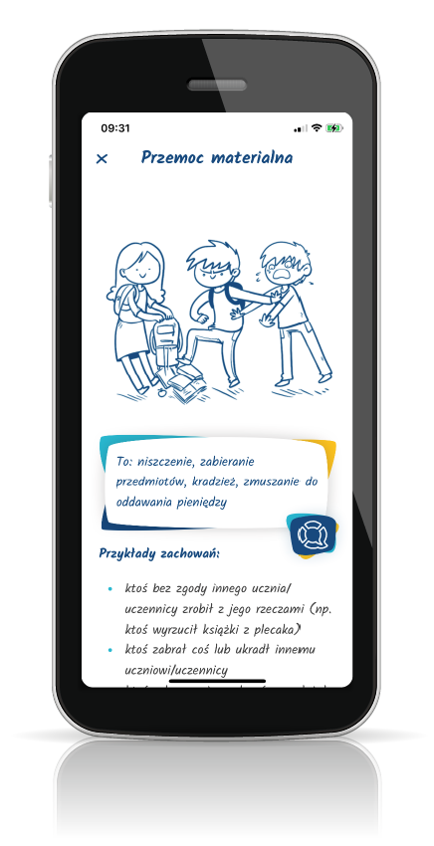
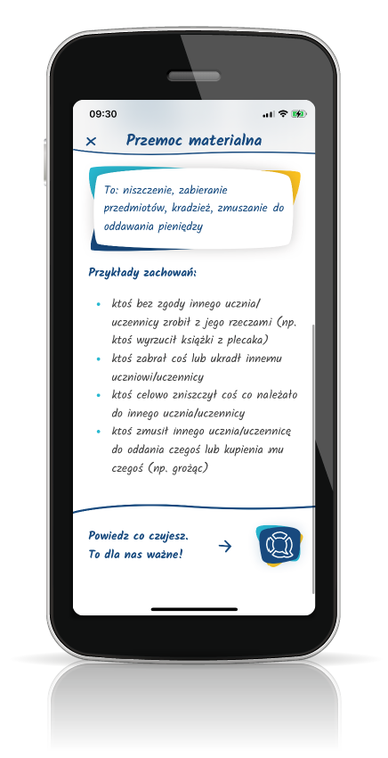

Ikona – Przemoc materialna

Slide 25
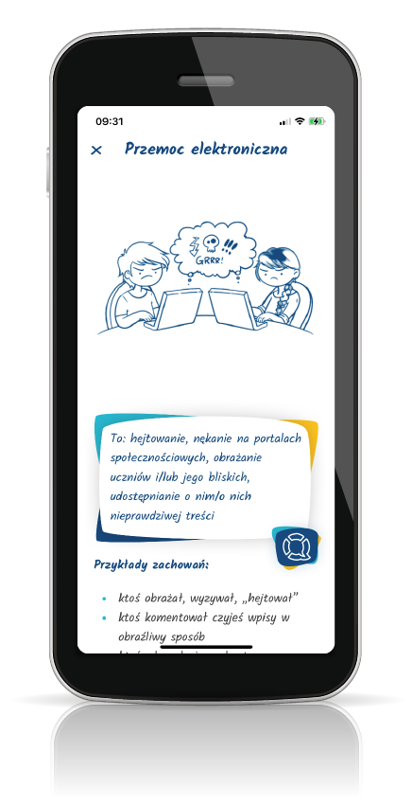
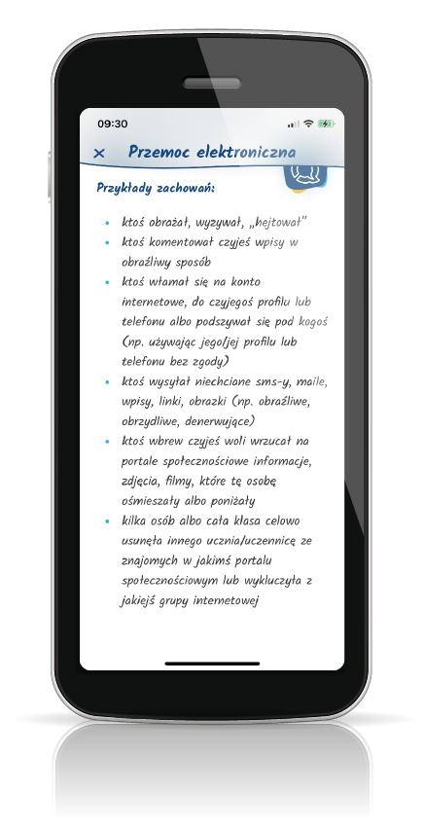

Ikona – Przemoc elektroniczna

Slide 26
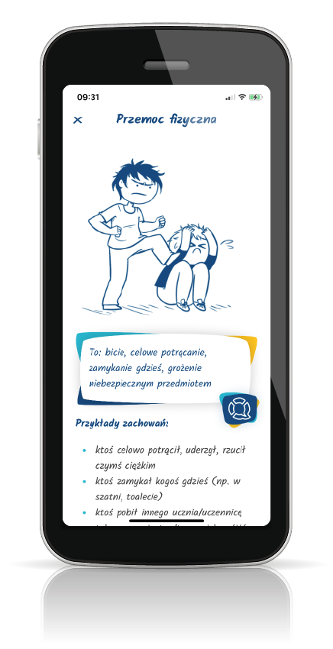
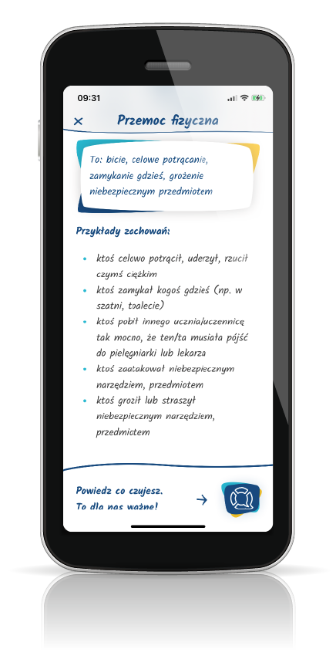

Ikona – Przemoc fizyczna

Slide 27
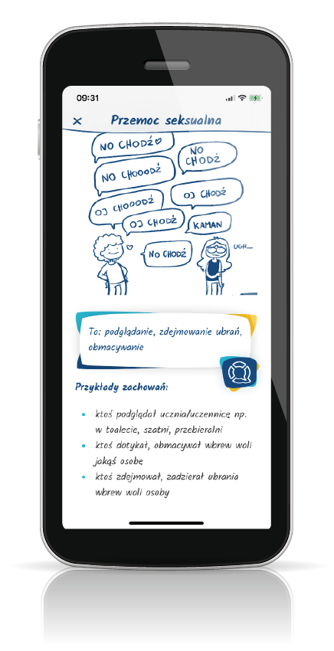

Ikona – Przemoc seksualna

Slide 28

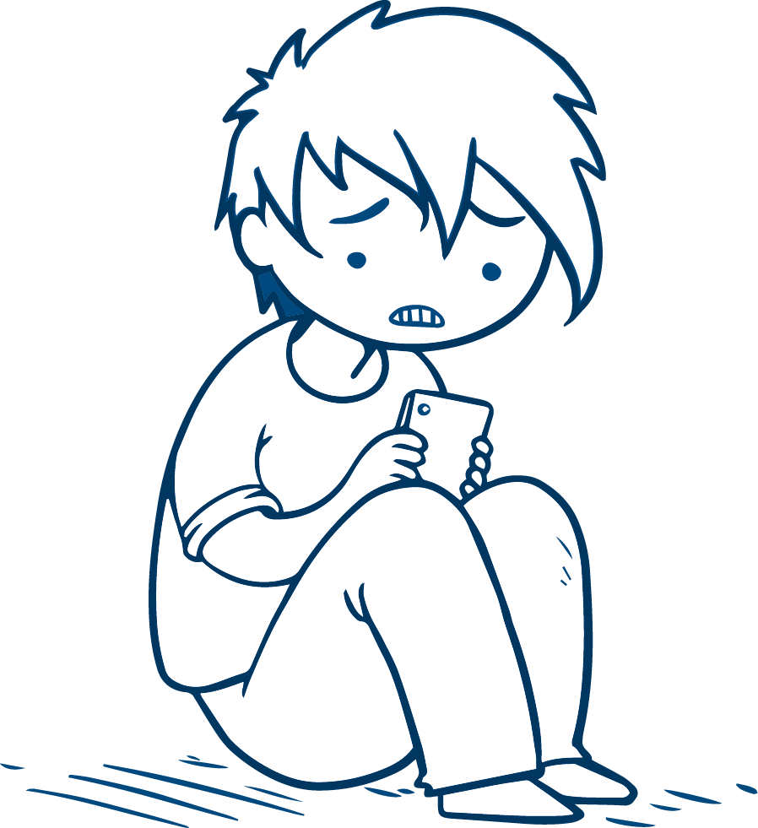

Jeżeli wybór kategorii jest dla ciebie trudny lub nie odnajdujesz tego co jest ci potrzebne kliknij ikonę:
„Zgłoś przemoc”
Możesz też kliknąć niebieskie logo RESQL jeżeli zwyczajnie potrzebujesz z kimś porozmawiać.

Slide 29

Po wybraniu jednej z opcji zobaczysz taki ekran.
Będziesz mógł/mogła wybrać to co cię dotyczy: czy byłeś świadkiem czy ofiarą przemocy.
Możesz też skorzystać z opcji "po prostu chcę pogadać”.
Kolejne
kroki

Slide 30
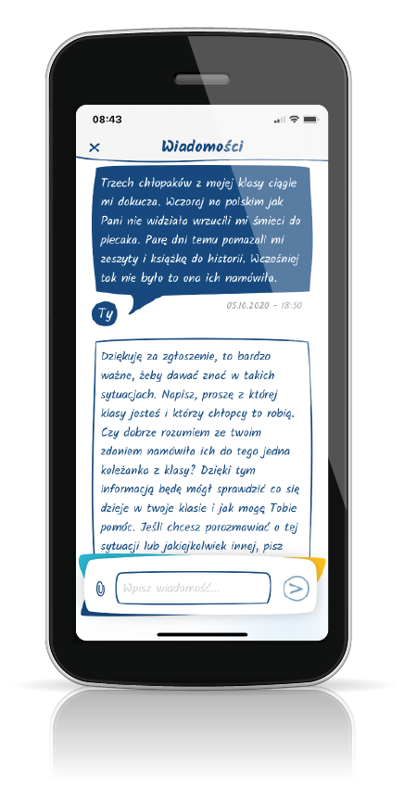
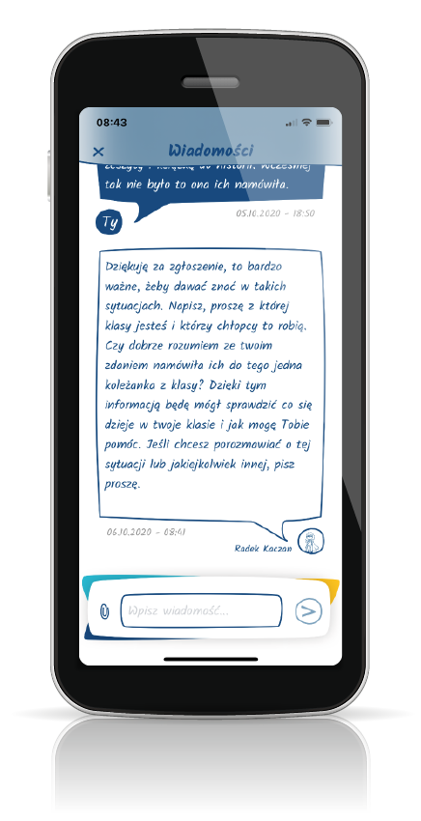
Kolejne kroki
Kolejne
kroki
W ten sposób wygląda wysłane przez Ciebie do Interwenta/tki zgłoszenie.
W tym miejscu będą również widoczne odpowiedzi jakie od niego/niej otrzymasz.

Slide 31



Odpowiedzi od interwenta
Pamiętaj, że interwent potrzebuje czasu na odpowiedź. Na pewno będziesz musiał poczekać na odpowiedź.
Musisz zalogować się do aplikacji by sprawdzić odpowiedź interwenta – NIE DOSTANIESZ POWIADOMIENIA.

Slide 32





Pamiętaj
System zgłaszania jest całkowicie anonimowy. Ty decydujesz czy chcesz ujawnić swoją tożsamość.
Nie podajesz swoich danych i nie jesteś identyfikowany w żaden sposób (żaden uczeń nie jest powiązany z numerem z dziennika lub innym indywidulnym identyfikatorem ).
Zgłoszenia i rozmowy uczniów z interwentami są dostępne wyłącznie interwentom i dyrektorowi szkoły, którzy jako jedyni mają dostęp do panelu interwenta
Interwent potrzebuje czasu na przeczytanie twojego zgłoszenia i odpowiedź.
Odpowiedź sprawdzasz po zalogowaniu się do aplikacji RESQL.

Slide 33


Slide 34





str. 34
Warsaw Booster 2021 I miejsce
Nagroda Ministra Edukacji i Nauki 2022 „Osiągnięcia w zakresie działalności wdrożeniowej”
Warsaw Booster 2 021 I miejsce
Innovator Mazowsza 2021 II miejsce w kategorii innowacyjna firma
Diamond Award INTARG® 2020 za rozwiązanie o wyjątkowym znaczeniu społecznym

Slide 35
www.resql.pl

